Slide 1
互联网数据库开发
咸煎饼小组
组长：王云浩
组员：张世辰 王艺杰 闫晓晓

Slide 2
网站代码分工
文档分工
目录
网站部署
网站展示

Slide 3
Logo
网站代码分工

Slide 4
王云浩
闫晓晓
张世辰
王艺杰
网站整体框架构建
整合组员代码及进行前后台总体开发，整合组员构建的数据库
制作奥运会图表，完成运动员逐年变化图标及中国奖牌数量图表相关代码和数据库构建
制作奥运会图表，完成新闻发表数量趋势图表和新闻评论展示图表相关代码和数据库构建
制作奥运会图表，完成运动员逐年变化情况图表和中国奖牌数量图表相关代码和数据库构建

Slide 5
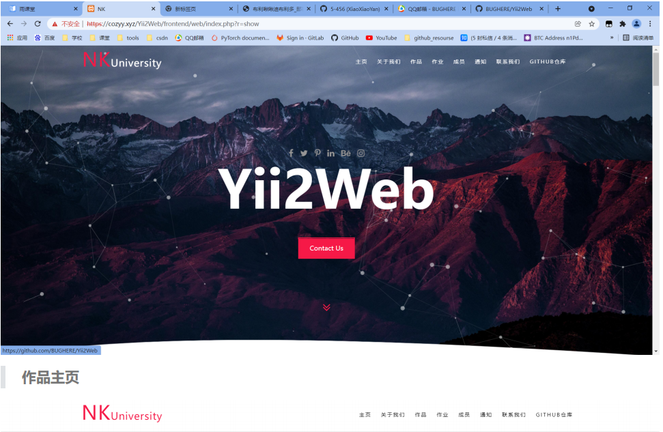
网站主页

Slide 6
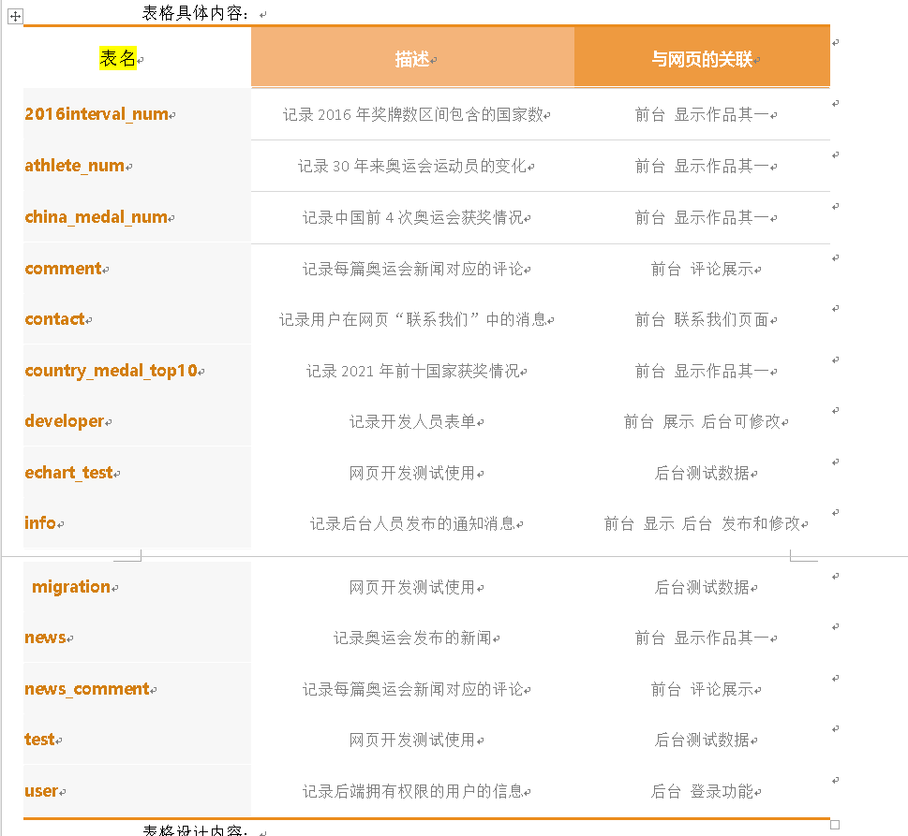
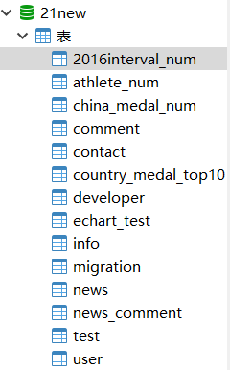
数据库设计

Slide 7
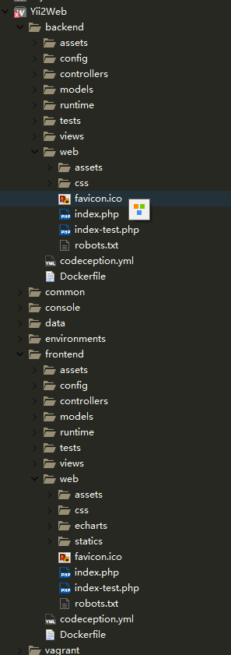
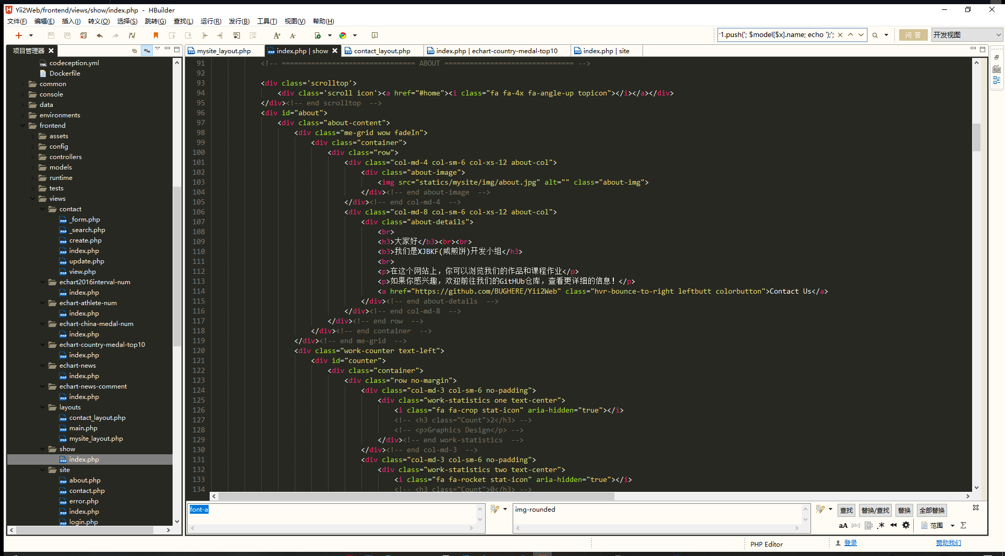
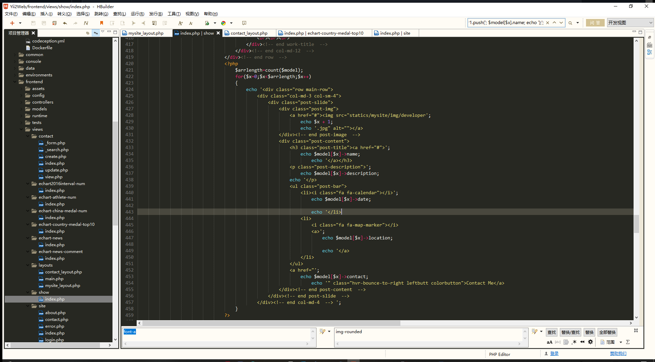

Slide 8
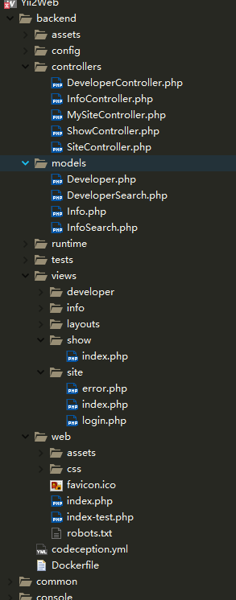
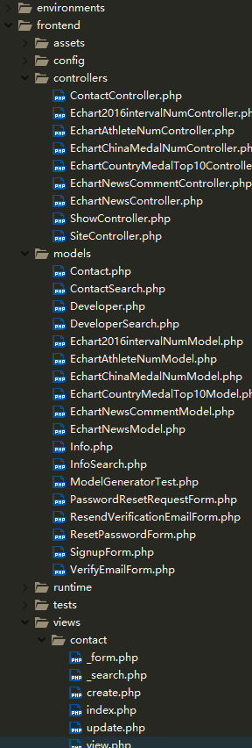
MVC工作模式

Slide 9
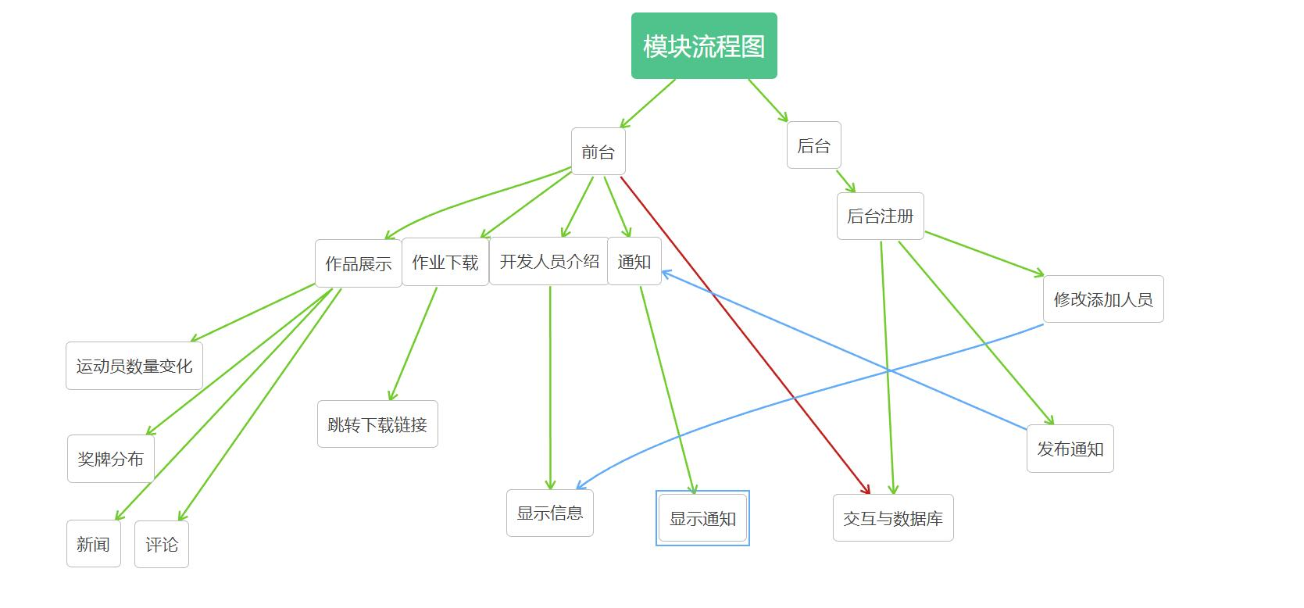
模块流程图

Slide 10
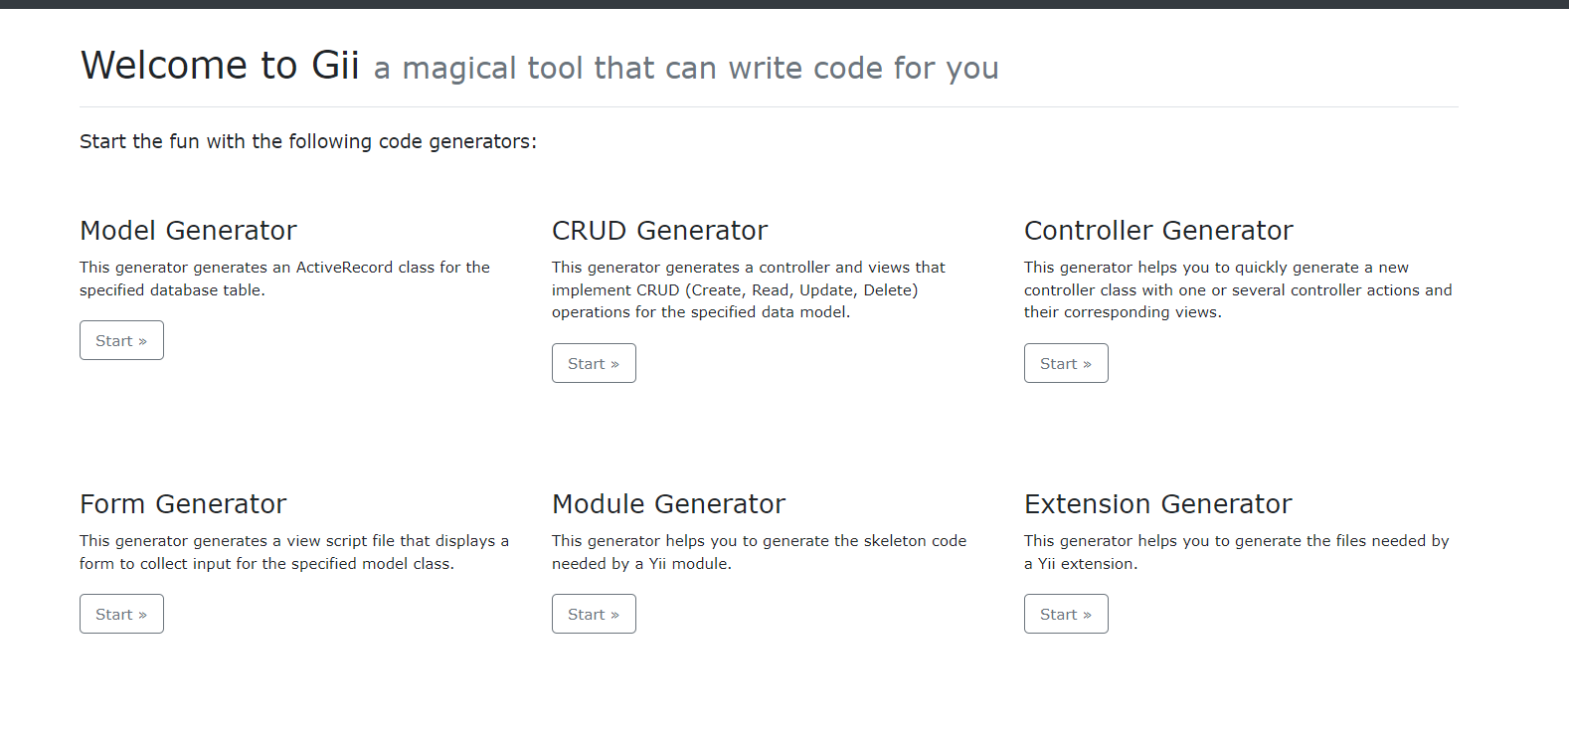
辅助工具使用
我们在一些重复性代码上使用了GII工具辅助开发。

Slide 11
Logo
文档分工

Slide 12
王云浩
闫晓晓
张世辰
王艺杰
实现文档
视频录制
用户手册
部署文档
PPT制作
设计文档

Slide 13
Logo
网站部署

Slide 14
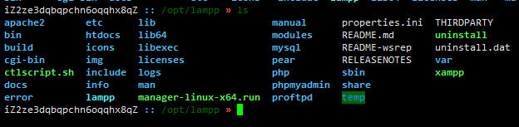

部署网站—云服务器部署
安装xampp
将Yii2网站文件夹部署到xampp的htdocs文件夹下
同时，注意修改数据库名称、账号和密码。

Slide 15
Logo
网站展示

Slide 16
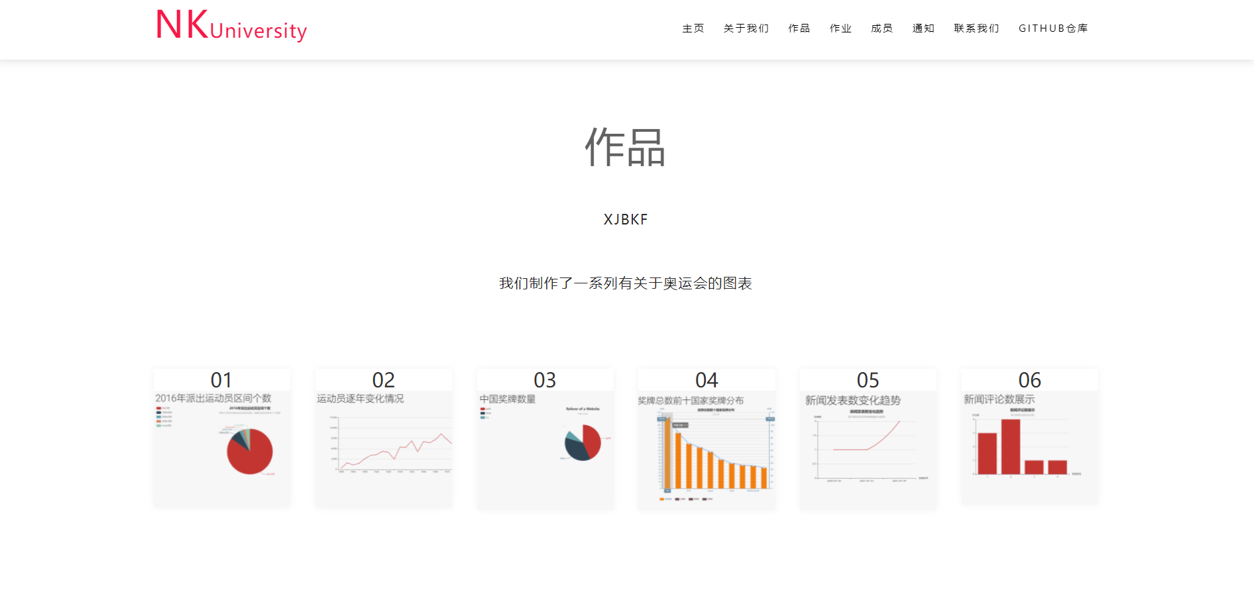

Slide 17
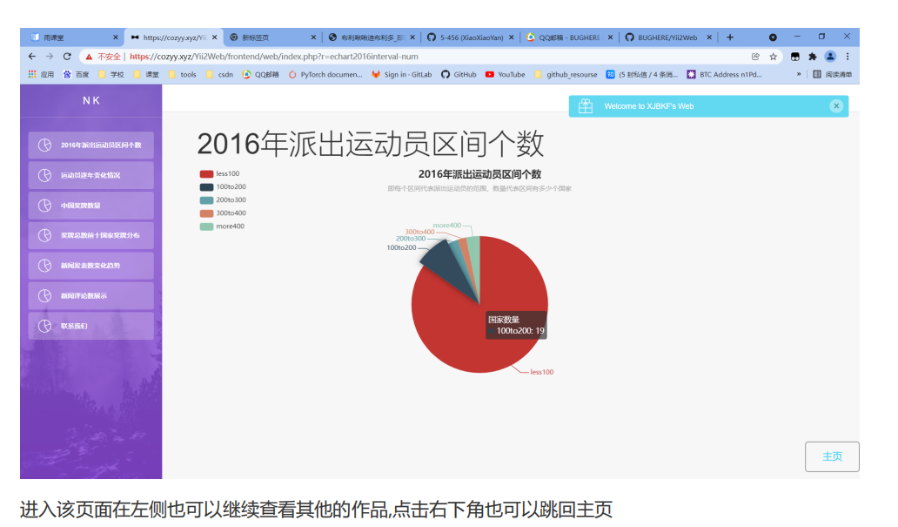

Slide 18
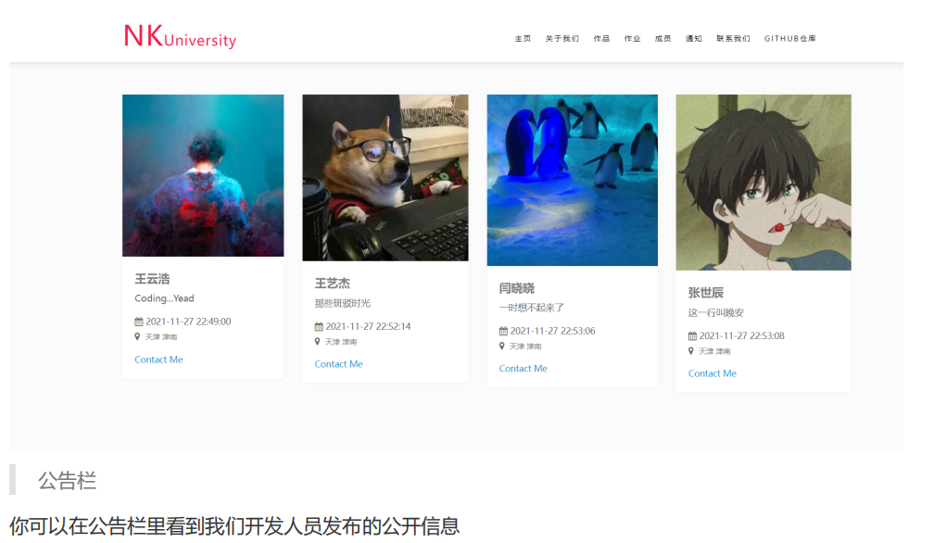

Slide 19
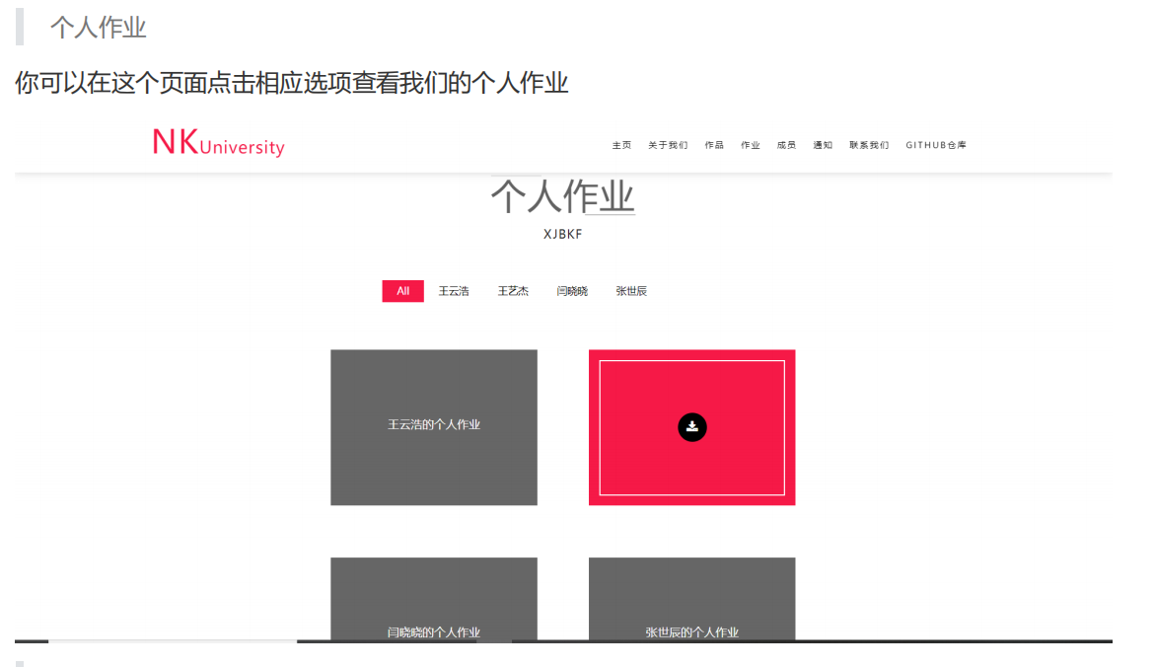

Slide 20
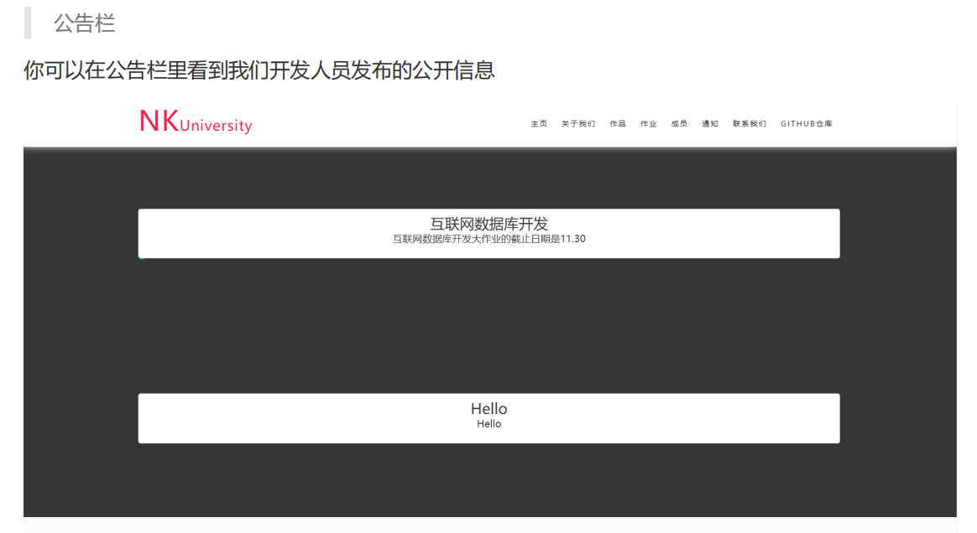

Slide 21
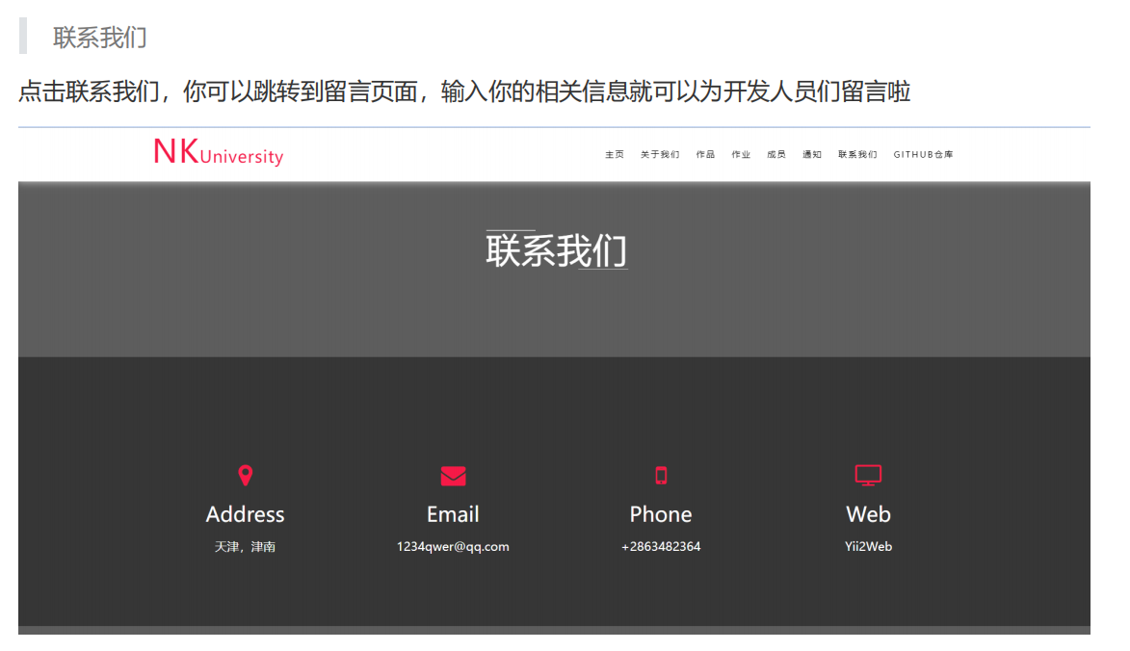
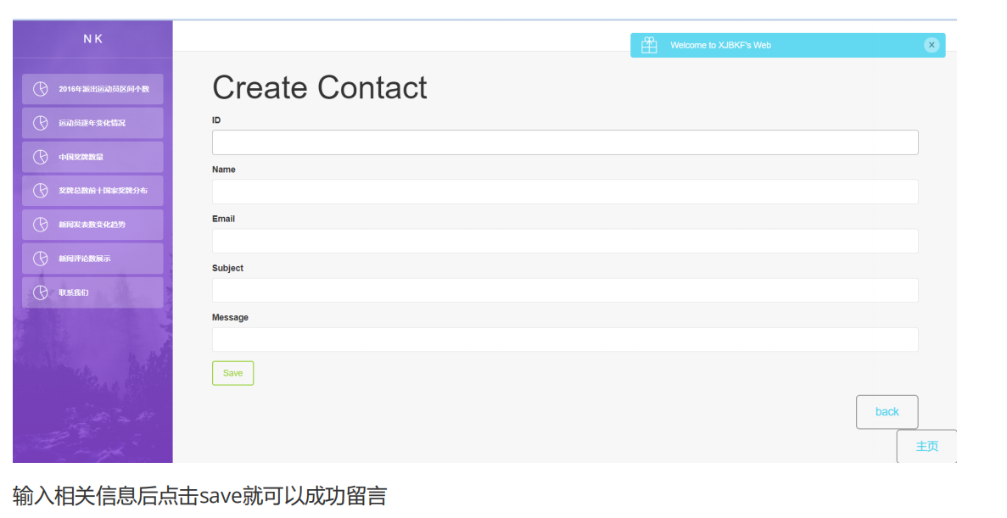

Slide 22
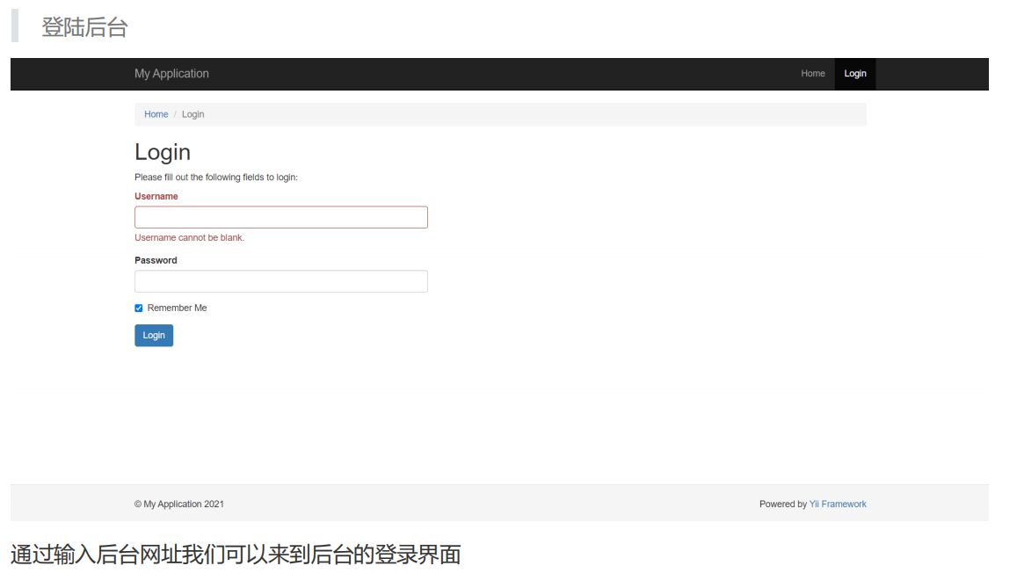
网站后台使用

Slide 23
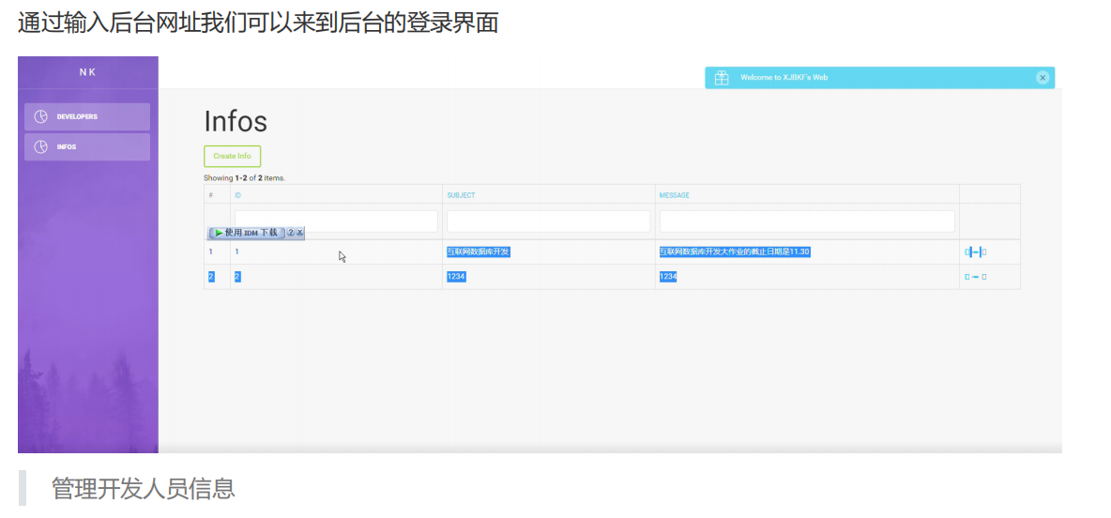

Slide 24
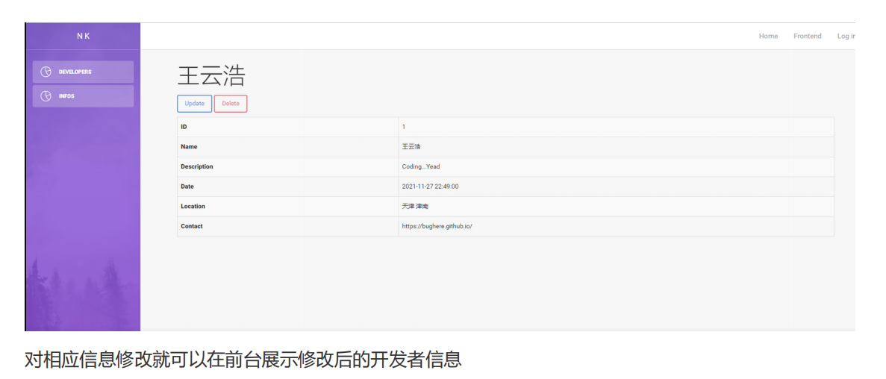
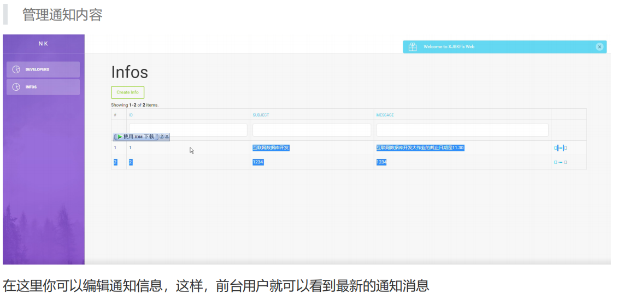

Slide 25
互联网数据库开发
咸煎饼小组
组长：王云浩
组员：张世辰 王艺杰 闫晓晓

